Slide 1



BODIMO INOVATIVNI! Razvoj ustvarjalnosti, inovativnost in podjetnosti za učitelje v osnovnih šolah
Št. projekta: 2016-1-SI01-KA201-021641
U3: Inovativno delo
E2: podporne storitve
Vsebino je pripravilA Mária Hartyányi (ITSTUDY)

Slide 2
Učni cilji – Merila uspešnosti
PC1 Mentor zna usposobiti učitelje, da predstavijo delo šole zainteresiranim stranem prek različnih kanalov (omrežja, portali, dogodki).
PC2 Mentor zna usposobiti učitelje, da vključijo lokalne zainteresirane strani (deležnike) v inovativen, projektno usmerjen učni proces in da znajo uporabljati učinkovita orodja za komuniciranje in orodja za sodelovanje z njimi.
U3E2

Slide 3
Zainteresirane strani v izobraževanju
Zainteresirane strani (deležniki) imajo interes (“svoj delež“) v šoli in njenih študentih, kar pomeni, da imajo osebni, poklicni, državljanski ali finančni interes ali skrb.
V izobraževanju se izraz »deležnik« (kot člani šolskega sveta, mestni svetniki in predstavniki držav) običajno nanaša na vsakogar, ki vlaga v svoje dobro in v uspeh šole in njenih učencev/študentov, vključno z administratorji, učitelji, uslužbenci, študenti, starši, družinami, člani skupnosti, lokalnimi vodji podjetij in izvoljenimi uradniki.
U3E2

Slide 4
Zakaj je pomembno?
Splošna teorija je, da šolski vodja, kar vključuje več članov šolske skupnosti, spodbuja močnejši občutek »lastništva« med udeleženci in znotraj širše skupnosti.
Z drugimi besedami, ko člani organizacije ali skupnosti čutijo, da so njihove zamisli in mnenja uslišana, in ko jim je dana možnost, da se avtentično udeležijo postopka načrtovanja ali izboljšanja, se bodo počutili bolj pripravljeni vlagati v delo in bodo izkazali večjo prednost za dosego ciljev, kar bo povečalo verjetnost uspeha. (http://edglossary.org/stakeholder/ )
U3E2
Notes:
Strategije za vključevanje interesnih skupin (deležnikov) so prav tako pomembne za uspešno izboljšanje delovanja šole s strani številnih posameznikov in organizacij, ki delajo z javnimi šolami.
Ker so lahko nekatere skupnosti relativno neobveščene ali niso povezane z lokalnimi šolami, vse več izobraževalnih reformatorjev in reformnih gibanj zagovarja večjo vključujočo udeležbo na ravni celotne države v procesu izboljševanja šol.(http://edglossary.org/stakeholder/ )

Slide 5
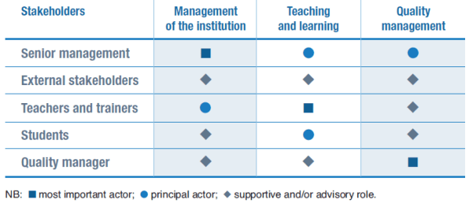
Vključevanje zainteresiranih strani (deležnikov)
Resource: Cedefop
U3E2
Notes:
Očitno je, da so učitelji najpomembnejši akterji poučevanja in učenja, vendar morajo imeti tudi višje vodstvo in študente/učence, ki morajo prispevati glas in igrati pomembno vlogo, saj na jih neposredno vplivajo Očitno je, da so učitelji najpomembnejši akterji poučevanja in učenja, vendar morajo imeti tudi višje vodstvo in študenti / učenci glas in pomembno vlogo, saj jih neposredno vplivajo načrtovani cilji.
Identifikacija in vključevanje zunanjih zainteresiranih strani (deležnikov) je bilo bolj in bolj pomembno vprašanje izobraževanja. Zunanja glavna vloga zunanjih zainteresiranih strani (deležnikov) bi lahko imela podporo in svetovalno vlogo pri delu šole, pri nalogah osebja pa je izdelala učinkovite komunikacijske metode za vzpostavitev učinkovitega sodelovanja z njimi..
Identifikacija in vključevanje zunanjih zainteresiranih strani (deležnikov) je bilo bolj in bolj pomembno vprašanje izobraževanja. Zunanja glavna vloga zunanjih zainteresiranih strani predstavlja možnost za vse večjo podporo in svetovalno vlogo pri delu šole, naloga osebja pa je, da izdela učinkovite komunikacijske metode za vzpostavitev učinkovitega sodelovanja z njimi.

Slide 6
Priložnosti
Zaželeno je in pedagogi naj stremijo k temu, da v šoli sodelujejo tudi druge notranje in zunanje zainteresirane strani ( deležniki) pri vrednotenju dela šole. Vendar pa je realno, da je v večini primerov njihovo področje aktivnega vključevanja precej omejeno.
Očitno je, da se vsi učitelji zavedajo, da je najlažji način za povečanje kroga zainteresiranih strani (deležnikov), vključevanje študentov in staršev!

Slide 7
Orodja in metode za vključevanje zainteresiranih strani
  Strategija aktivne komunikacije in objave, ki v življenje šole intenzivno vključuje starše.
  Povratne informacije z rednimi anketami.
  Široka objava rezultatov, projektov, razvoja šole.
  Vabilo na dogodke in delavnice.
  Mreža, t.j. začetek sodelovanja z lokalnimi podjetji.
U3E2
Notes:
Po odločitvi o vključitvi zainteresiranih strani (kdo bi moral biti vključen, kako, v kateri fazi postopka in v kakšni vlogi, kdo bi moral dobiti informacije, na kakšni ravni podrobnosti in v kakšni fazi) je zelo pomembno razviti komunikacijski načrt: opredeliti vsebino in kanale za komunikacijo ter upoštevati potrebe posameznih zainteresiranih strani.

Slide 8
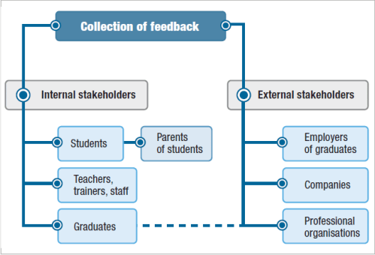
Povratne informacije
V okviru rednega institucionalnega samoocenjevanja šole običajno na podlagi anketnih vprašanj zbirajo povratne informacije s strani učencev in učiteljev.
Dobro zasnovana anketa bi lahko bila učinkovito orodje za vzpostavljanje odnosov z zunanjih zainteresiranih strani.
U3E2
Notes:
Vzpostavitev tradicionalne “papirne” ankete je ponavadi zelo naporna naloga. To je razlog, da so spletne ankete postale bolj in bolj priljubljene. Obstaja veliko brezplačnih aplikacij na spletu za spletne ankete, kot so Google Form, SurveyMonkey, Zoho.
Običajno je zelo enostavno ustvarjati in urejati vprašalnike, rezultati (povzetki in tabele) ankete pa lahko takoj vidijo njeni oblikovalci.

Slide 9
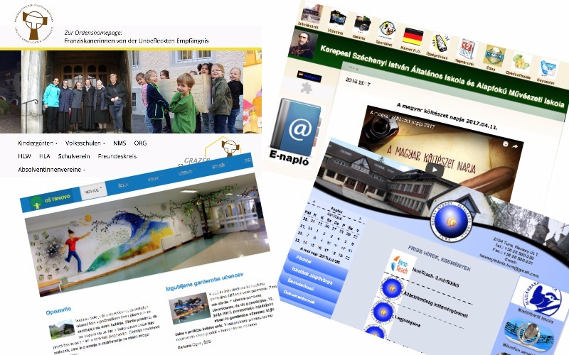
Objave za zainteresirane strani
Šolska spletna stran je najboljši medij za pozitivno trženje šole, ki sporoča svoje cilje in dosežke ter za hitro širjenje vseh najnovejših informacij.
U3E2
Notes:
Šole lahko uporabijo širok spekter medijev za smiselno upravljanje informacij in komunikacije, zato je pomembno, da izberejo pravi medij, odvisno od primera, namena in zaupnosti komunikacije.

Slide 10
Publikacije, sodelovanje z orodji Web 2.0
- Spletne strani
- Blogi
- Video projekcije
- Skupna orodja
- Socialna omrežja
- Fotografije, aplikacije za souporabo videa
Notes:
Obstaja več razlogov za uporabo spletnega orodja Web 2.0 za publikacije, komunikacijo in sodelovanje, kar je koristno za stike z notranjimi in zunanjimi zainteresiranimi stranmi.
Ta orodja običajno naredijo prenos podatkov zainteresiranim stranem bolj prožne in omogočajo učinkovitejše sodelovanje z njimi. Po prvem uvajanju dela s temi orodji ponavadi ni težko, a odločiti se je treba, katera orodja so najboljša za naše posebne cilje, kar včasih morda ni preveč enostavno. Učiteljem se predlaga, da svoje učence vključijo v to odločitev.
Na žalost se število orodij, ki niso brezplačna, postopno povečuje in tudi, če najdemo brezplačno aplikacijo za naše cilje, so njene napredne storitve na voljo le v višji različici, kar ni več brezplačno. Vendar so izobraževalne različice običajno ponujene po nižji ceni, ki je dostopna tudi šolam.

Slide 11
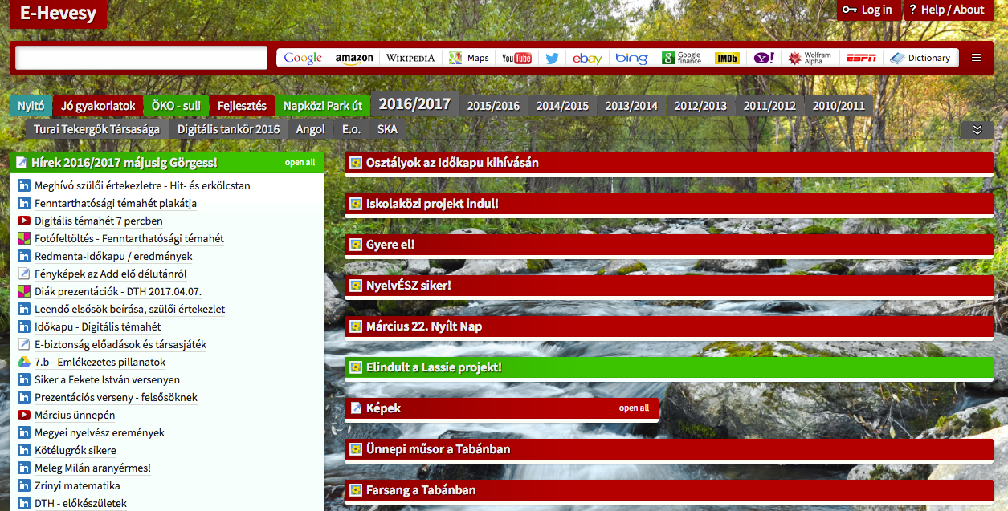
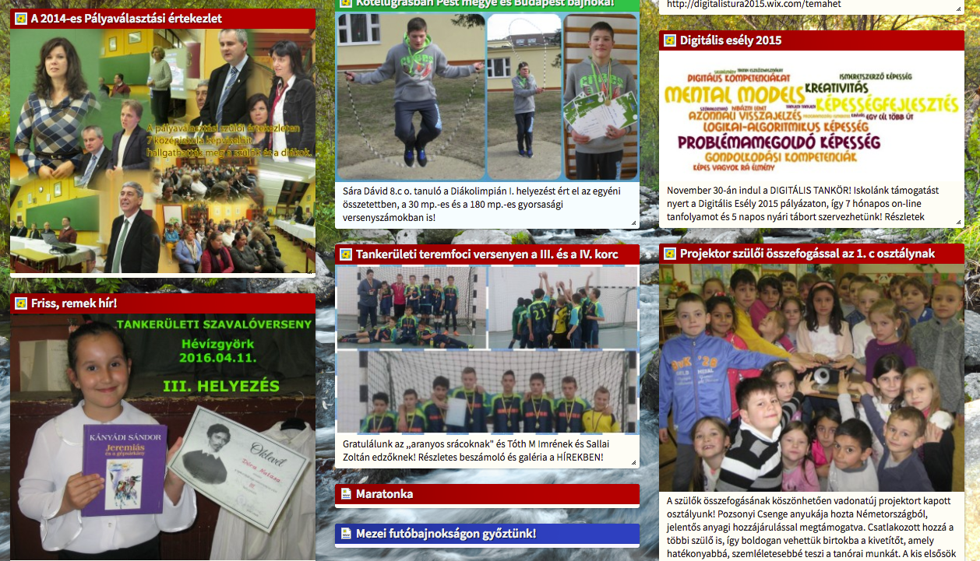
http://www.protopage.com/ehevesy2011#Proba/Nyitó
Personal webpages
Notes:
Obstaja več brezplačnih aplikacij za ustvarjanje enostavnih spletnih strani za zbiranje, organiziranje in objavljanje informacij o življenju šole. Take aplikacije so: Protopage, Netvibes, Widgami in Google+.
Kot primer si oglejte spletno stran Protopage Javne šole Tev (Hevesy György) na Madžarskem. Učitelji in študentje šole skupaj urejajo to spletno mesto in kot vidite na sliki, se lahko informacije objavijo na tako imenovanih zavihkih z uporabo različnih zavihkov za šolska leta.
V programu Youtube lahko najdete video vaje o tem, kako graditi in upravljati takšna spletna mesta.

Slide 12
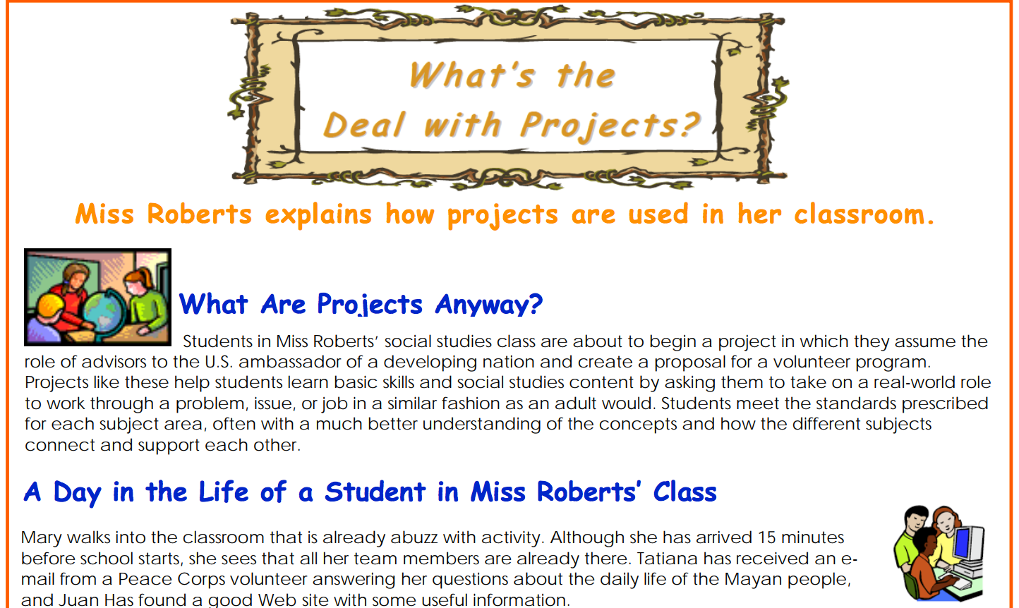
Predstavitev projekta z elektronskim glasilom
Glasila se lahko uporabijo za obveščanje zainteresiranih strani, starše o najnovejših novicah in dosežkih o projektih, ki se izvajajo samo s študenti.
U3E2
Notes:
Odlična priložnost za vključitev učencev v razvoj digitalnega glasila. Pomemben cilj projektnega dela je razviti predstavitvene sposobnosti študentov: tako jim omogočimo, da učinkovito predstavijo svoje tekoče delo, rezultate njihovega projektnega dela. Potrebno je timsko delo, ki ga mora nekdo načrtovati: zbirati slike, urediti dokument in ga nazadnje razdeliti po različnih kanalih. Poleg tega, da glasilo poslano zainteresiranim stranem prek e-pošte, ga je treba dati tudi v skupno rabo na družabnih omrežjih (na primer Facebooku, Twitterju) in jih naložiti v aplikacije za skupno rabo dokumentov, kot je Slideshare. Starši bodo veseli in ponosni, ko lahko v glasilu preberejo ime svojega otroka.

Slide 13
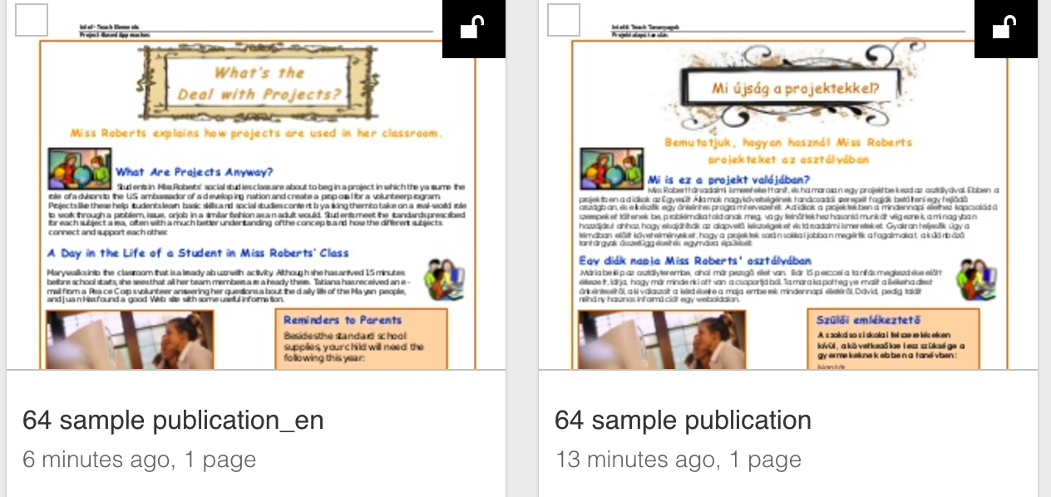
Izmenjava dokumentov na Slideshare
InnoTeach on Slideshare
Notes:
SlideShare je Web 2.0 storitev gostovanja na spletnem mestu. Uporabniki lahko zasebne ali javne datoteke naložijo v naslednjih oblikah datotek: PowerPoint, PDF, Keynote ali OpenDocument. Slide si lahko nato ogledate na samem spletnem mestu, na ročnih napravah ali vdelanih na drugih mestih (na primer Moodle).
Povezava: https://www.slideshare.net/

Slide 14
Objava in sodelovanje na spletnih blogih
Blogi so odlična orodja za objavo tekočega dela in rezultatov projekta. Starši in druge zainteresirane strani, kot so predstavniki podjetij, lahko berejo in tudi komentirajo in ocenjujejo rezultate na spletnih platformah blogov.
Notes:
Blogi so preprosti za urejanje in upravljanje spletne platforme za učitelje in učence kot je to v primeru osebnih spletnih strani. Obe možnosti omogočata združevanje vsebin iz drugih virov.
Na blogih so vsebine organizirane po datumih, kot na primer v dnevniku, in obstajajo možnosti za uporabo oblakov oznak, da je iskanje v prejšnjih vsebinah lažje.
.

Slide 15
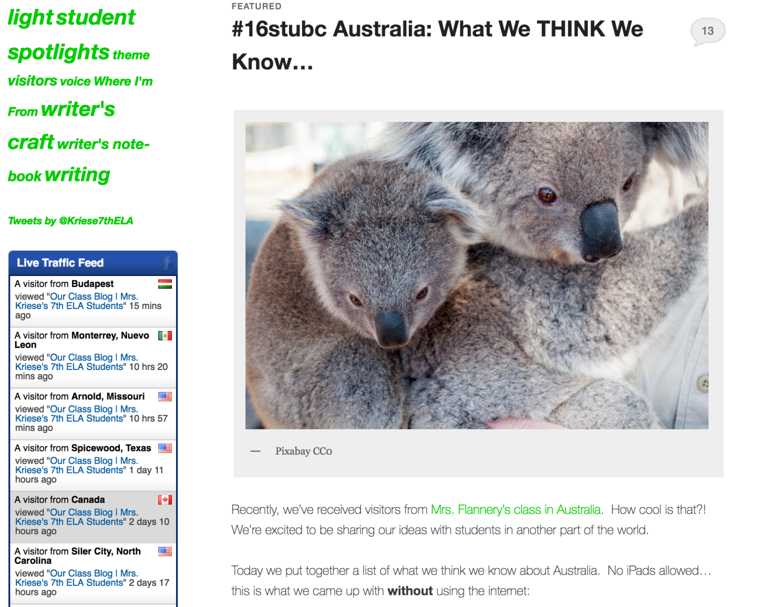
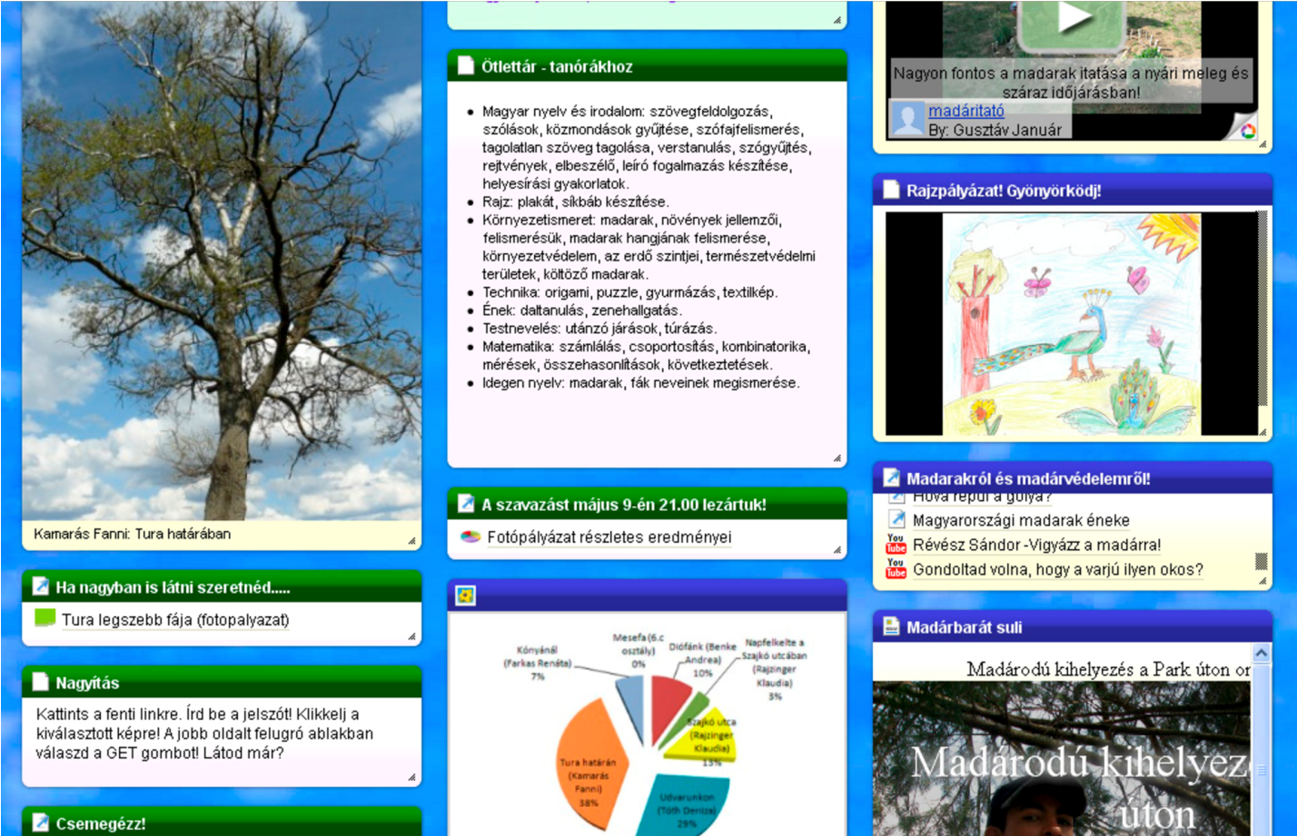
BLOG vs OSEBNA SPLETNA STRAN
Notes:
Kljub temu, da so osebne spletne strani le pasivno orodje za branje za obiskovalce z novicami, ki so organizirane kot mozaiki, lahko lastnik blogov dovoli komentirati in ovrednotiti objavljeno vsebino.

Slide 16
Mreže
Ustvarjanje stikov je namenjeno ustvarjanju pripravljenosti za sodelovanje s podjetji, da se tako zagotovijo ustrezne priložnosti za učenje na delovnem mestu.
To so ponavadi dolgoročna prizadevanja, ki zahtevajo kontinuiteto, mrežno povezovanje in vzpostavitev zanesljivih partnerstev.
Obetajoč začetek je lahko predstavitev dela študentov javnosti in staršem, nato pa jih prosijo, naj pomagajo pri organizaciji obiskov podjetij in skupnih projektov s podjetji.
Notes:
Učitelje bi lahko s pomočjo staršev povabili zainteresirane strani, naj sodelujejo na selektivnih sestankih ali tematskih delavnicah, da bi razpravljali o trenutnih problemih ali pa pojasnili prihodnje trende in zahteve. Vse te dodatne dejavnosti so namenjene pridobivanju povratnih informacij in izjav notranjih in zunanjih zainteresiranih strani o trenutnem stanju šole in njihovih pričakovanjih za njen nadaljnji razvoj.
Odvisno od teme, bi to lahko bilo enkratno srečanje ali niz okroglih miz, na katere je mogoče povabiti široko paleto zunanjih zainteresiranih strani.

Slide 17
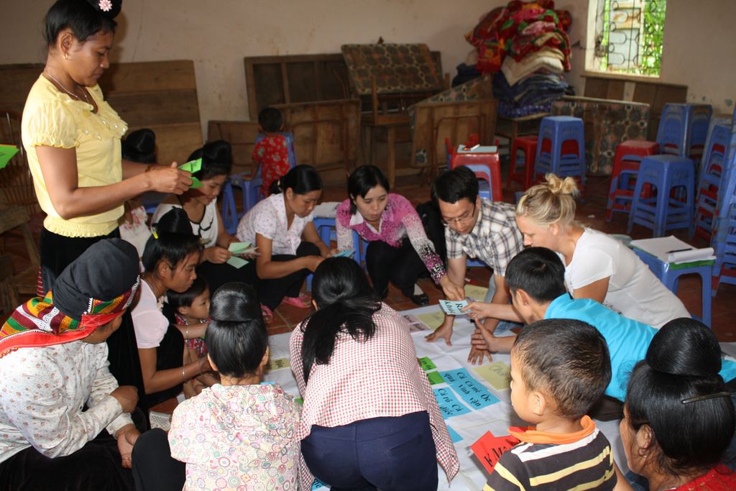
Povabilo na dogodke - fokusna skupina
Fokusne skupine so orodja s katerimi šole vse pogosteje - in uspešno - ocenjujejo zunanje zainteresirane strani. Fokusna skupina je orodje, ki združuje ljudi in od katerih se pričakuje, da izrazijo svoja mnenja - o kakovosti izdelka ali storitve, konceptih ali idejah ali o novih trendih in razvoju.
Notes:
Fokusne skupine so interaktivne postavitve, kjer lahko udeleženci prosto govorijo in izmenjujejo mnenja z drugimi člani skupine. Za njih je značilno premišljeno in premisivno vzdušje. Izogibati bi se morali pretirani formalnosti in togosti, saj bi to lahko oviralo dinamiko interakcije med udeleženci, lahko pa bi preveč neformalnosti in sproščenosti povzročilo tudi težave, saj se razprave morda ne bodo obravnavale resno.
Ne glede na obliko, je pomembno, da šola jasno pojasni, kaj je tema na dnevnem redu, da se zainteresiranim stranem zagotovi jasna usmeritev in da razumejo, kaj se od njih pričakuje.

Slide 18
Povzetek
Sodelovanje z lokalnimi zainteresiranimi stranmi je temeljni del življenja inovativne šole, orodja IKT, ki podpirajo te dejavnosti, so pedagoško orodje inovativnih učiteljev.
Raznolikost priložnosti, ki jih nudi internet, je zelo bogata, zato je za to potrebna podpora na ravni sistema, ki priznava dodatno delo učiteljev.

Slide 19
Literatura in viri
Projektni pristopi - spletni tečaj za učitelje, ki ga je razvila družba Intel Corporation, https://educate.intel.com/download/K12/elements/pba_html/#pbl_m00_l00_a00_s01 Supporting internal quiality management and quality culture, Cedefop Reference series 99, Luxembourg: Publications Office of the European Union, 2015, http://openqass.itstudy.hu/en/bookcover (Accessed: 10.06.2017.)
Izobraževalni glosar : http://edglossary.org/stakeholder/
Dostop do povezav: 10.06.2017.
U3E2

Slide 20
Koristne povezave
Protopage: http://www.protopage.com
Tutorial for blogging: https://startbloggingonline.com/get-started-classroom-blogging/
Blogmotors: WordPress, Blogger, LiveJournal, Edublogs, Class Blog Meister, 21Publish, Kidblog
Classblogs: http://edublogs.eanesisd.net/tkriese/
Slideshare: https://www.slideshare.net/
Dostop do povezav: 10.06.2017.

Slide 21


English title: LET’S BE INNOVATIVE! Development of Creativity, Innovation and Entrepreneurship for Primary School Teachers
Acronym: InnoTeach
Project n°: 2016-1-SI01-KA201-021641
Project leader and coordinator: Korona plus d.o.o., Institut za inovativnost in tehnologijo, Slovenia
Programme: Erasmus+ Strategic Partnership
Contact: Ms. Urška Mrgole – info@innovation.si
This material was presented on the InnoTeach Project C1 training on 12 July 2017 on Budapest.
All content of the training is Copyrighted / Creative Commons / free / etc.
InnoTeach Consortium 2016-2017

Slide 22
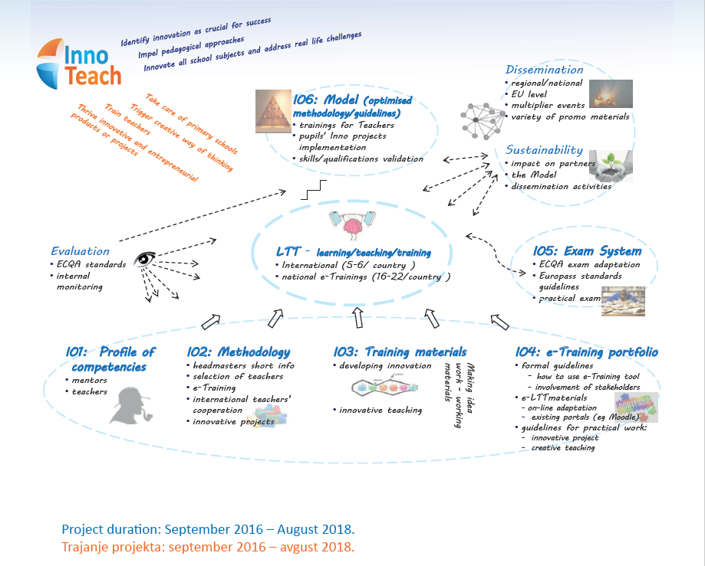


Slide 23

Predlogo je oblikoval
Zsolt Lengyel, jános szabó
Notes:
Please use this area to write your memos, links, annexes and everything what should be not read on particular slide, but must speak out lodly on your lesson.

